Slide 1
Bibliotecas Públicas:
Oportunidad para el desarrollo
ugne.lipeikaite@eifl.net

Slide 2
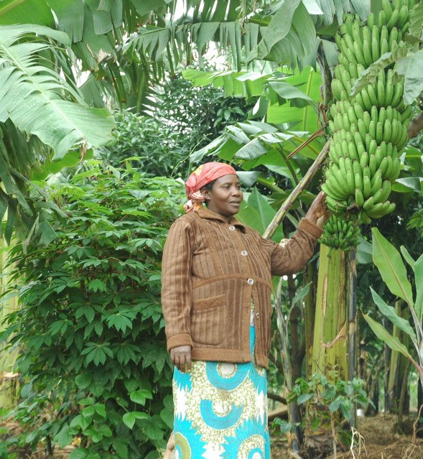
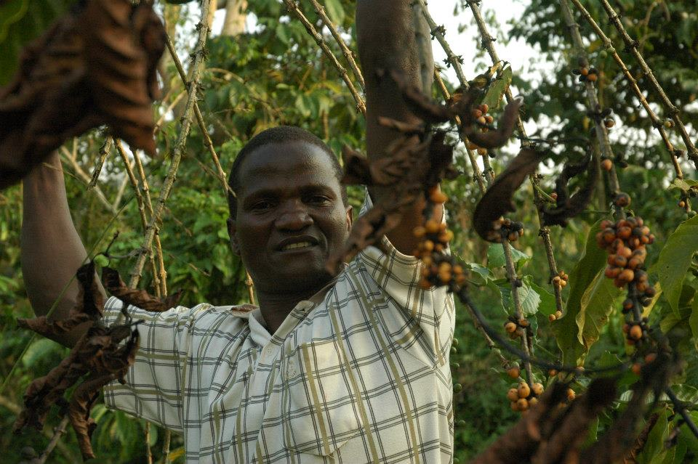
Agricultores en Uganda
Origen: Kachumbala project photos

Slide 3
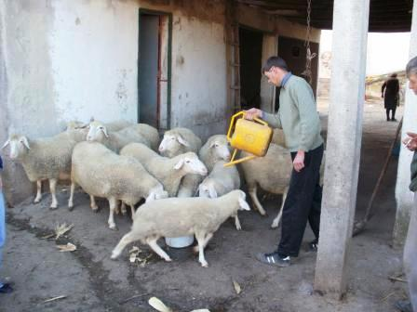
Productores locales en Serbia
Origen: Serbia Argo-Lib project photos

Slide 4
Personas con discapacidad visual en Mongolia
Origen: http://paradiseintheworld.com

Slide 5
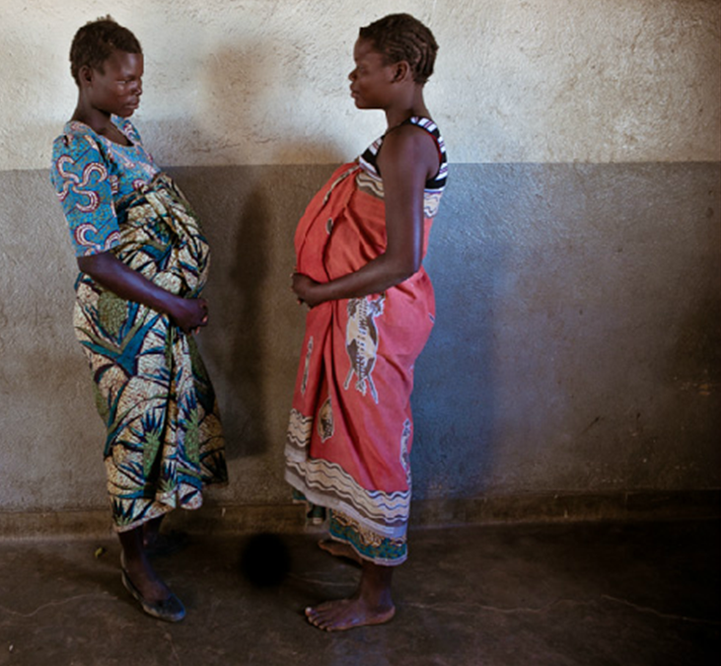
Mujeres embarazadas y madres en Ghana
Origen: Birth is a dream by Paolo Patruno

Slide 6
Desempleados en Macedonia
Origen: http://www.viennareview.net/news/europe/macedonia-emerging

Slide 7
Niños en Ghana
Origen: Twifu-Praso library photos, Ghana

Slide 8
Personas sin hogar en Croacia
Origen: http://www.theonion.com

Slide 9
Todos son diferentes
Todos son parecidos

Slide 10
La mayoría de ellos:
Viven en zonas rurales y remotas
Enfrentan diariamente a la pobreza
No tienen educación, incluso muchos son analfabetos

Slide 11
Para todos ellos
el acceso a la información
es fundamental

Slide 12
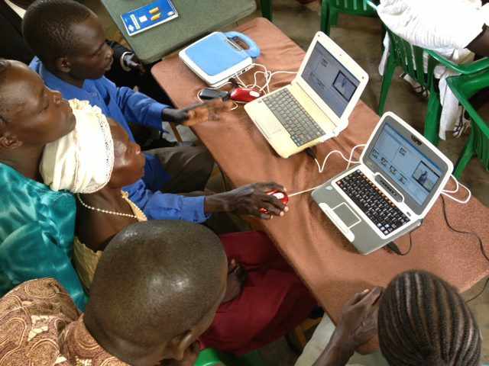
Proyecto Conectar Uganda Fundación Maendeleo y 5 bibliotecas comunitarias Uganda

Slide 13
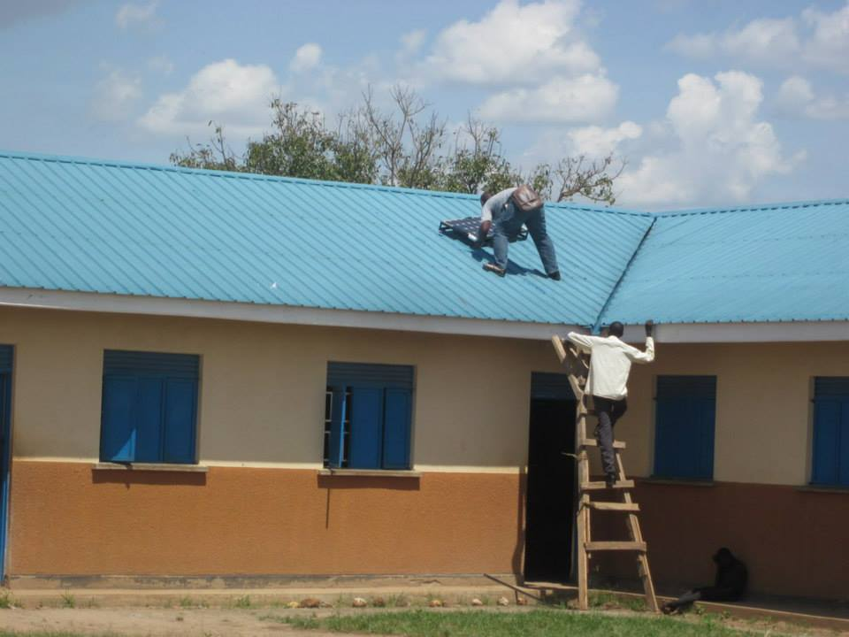
Proyecto
Sistema de energía solar
Tres computadores en cada biblioteca
Base de datos Wiki de agricultura en tres idiomas

Slide 14
Capacitando a los bibliotecarios

Slide 15
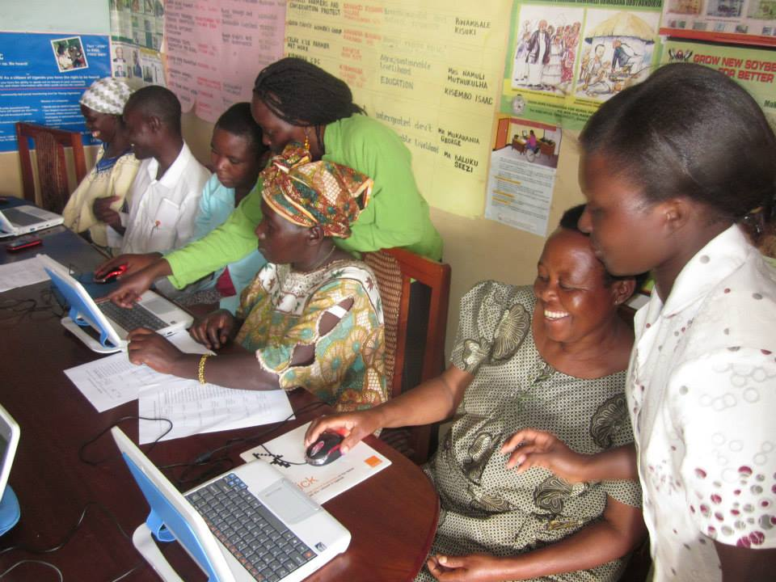
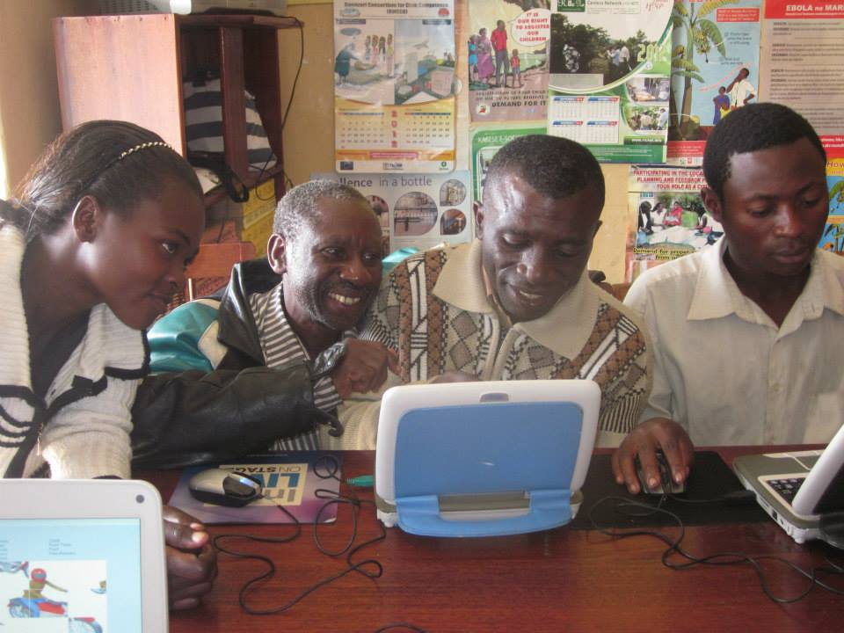
Capacitando a la comunidad

Slide 16
Resultados
La biblioteca capacitó a 700 personas en el uso de computadores
570 agricultores se convirtieron en usuarios de la biblioteca

Slide 17
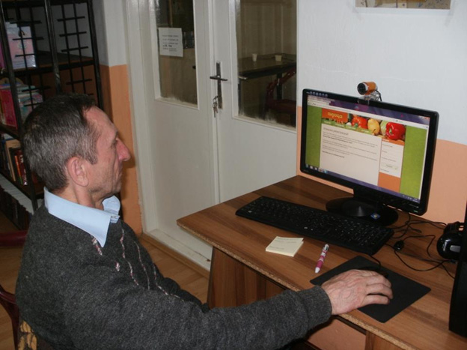
Proyecto Biblio-Agro Biblioteca Pública de Radislav Nikčević, Serbia

Slide 18
Proyecto
Cuatro bibliotecas públicas renovadas y equipadas con libros y computadores en temas agrícolas
Capacitación en métodos de producción agrícola eficientes usando TICs
Alianzas con el Ministerio de Agricultura y la Agencia para Pequeños y Medianos Empresarios
Página Web www.agrolib.rs/pijaca

Slide 19
Mercado en la Red
240 agricultores publicitando o vendiendo sus productos en Internet gracias a la biblioteca

Slide 20
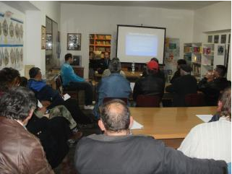
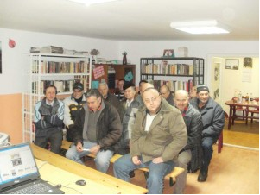
Charlas de agricultura
Más de 1.240 asistentes a las Charlas de Agricultura en la biblioteca

Slide 21
Resultados
1.175 visitas de agricultores para acceder a Internet en la biblioteca pública

Slide 22
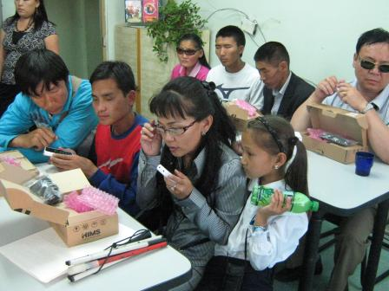
Audiolibros con DAISY, Biblioteca Pública de la ciudad de Ulaanbaatar Mongolia

Slide 23
Proyecto
Servicio de Audiolibros con DAISY en 21 bibliotecas rurales para personas con discapacidad visual
Estudio de grabación de audiolibros
Digitalización de libros de poesía, historia, sicología y especialmente de recetas de cocina y masajes
Instalación de 40 lectores de libros DAISY

Slide 24
Dando herramientas a personas con discapacidad visual para aumentar sus ingresos
Libros de masajes fueron grabados y la biblioteca comenzó a capacitar a quienes estudian terapias de masajes, a utilizar los lectores DAISY

Slide 25
Resultados
250 adultos y niños con discapacidad visual fueron capacitados para usar audiolibros con la tecnología DAISY
25 lectores voluntarios fueron capacitados para grabar libros
Algunos libros son ahora transmitidos a través de parlantes a los trabajadores de la Empresa de Capacitación Ocupacional de Personas con Discapacidad Visual

Slide 26
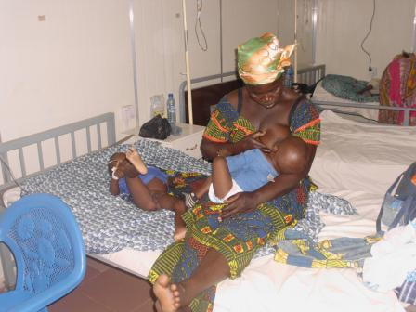
Proyecto de Maternidad de Ghana Biblioteca Regional Northern Ghana

Slide 27
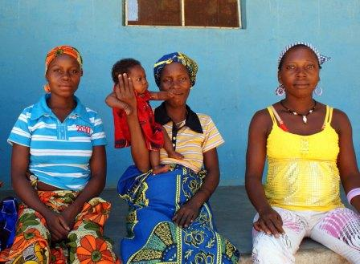
Proyecto
Entrega semanal de información de salud para mujeres embarazadas en sus teléfonos móviles o celulares
Implementación de rincones de salud en la biblioteca
Capacitación a trabajadores de la salud en investigación
Notes:
pregnant mothers visited the clinics, they did this only once in every month. It is only this visit that affords the health workers the opportunity to interact and advise them. It was therefore agreed that if technology could be used, an information pack could be prepared and then sent through weekly SMS to the phones of the pregnant women on what to do and what not to do.

Slide 28
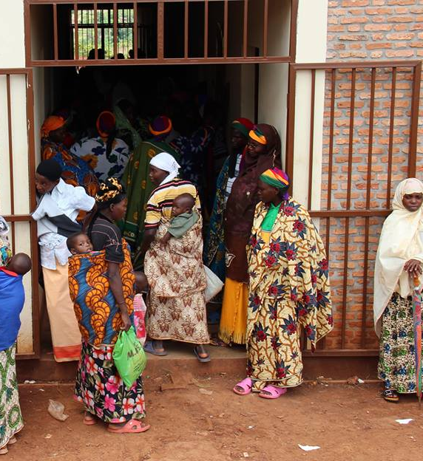
Cooperación con trabajadores de la salud

Slide 29
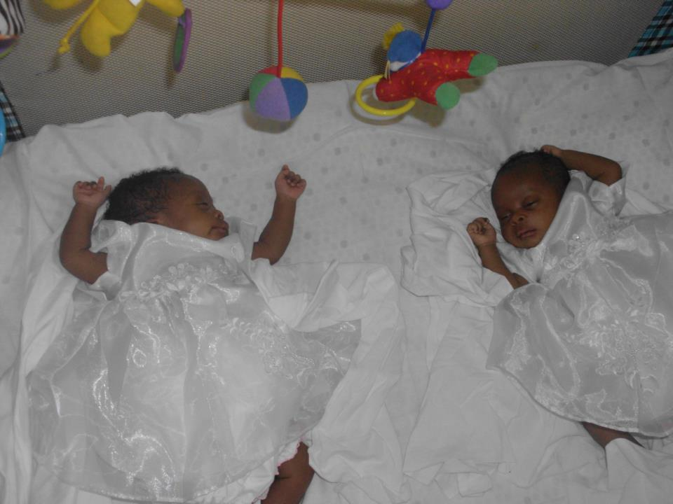
Resultados
94 mujeres embarazadas reciben mensajes de texto SMS cada semana
El servicio se incrementará en 4 nuevos distritos y 6 hospitales
Mensajes de audio
son grabados para
atender a mujeres
analfabetas

Slide 30
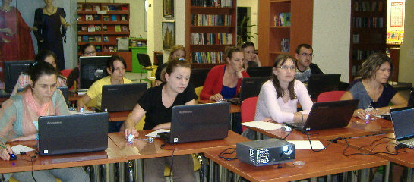
Mentes creativas brindan nuevas oportunidades de trabajo Biblioteca Pública Braka Miladinovci, Macedonia

Slide 31
Proyecto
Fomentar la confianza, la motivación y entregar competencias en el uso de tecnologías para encontrar trabajo
Página Web para anunciar oportunidades de trabajo y aplicar a ellos en línea

Slide 32
Desarrollos destacados
Nuevos cursos: clases de inglés y turco, y habilidades comunicacionales
Una gran cantidad de alianzas: 2 ONGs locales: “Mujeres en Acción" y "Crea“, “Organización para la Discapacidad”, “Asociación de Pensionados”, etc.
La Municipalidad va a construir una nueva biblioteca

Slide 33
Resultados
Cerca del 50% de las personas capacitadas en la biblioteca, encontraron trabajo
Los desempleados que se convirtieron en usuarios de la biblioteca se incrementó en 176%
La biblioteca ganó el Premio de la Fundación ERSTE por Integración Social en 2011, recibiendo US$ 21 550

Slide 34
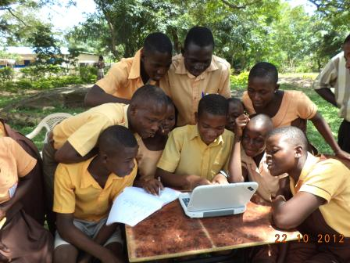
Servicio de Biblioteca Móvil Sistema de Bibliotecas de Ghana Ghana

Slide 35
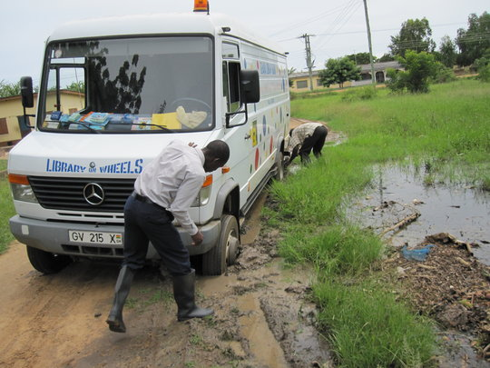
Proyecto
Laboratorio móvil llevando acceso a libros y tecnologías a escolares
Computadores portátiles, Internet inalámbrica y paneles solares
Biblioteca Digital e-Granary (e-granero)
Notes:
The collection includes more than 60,000 books

Slide 36
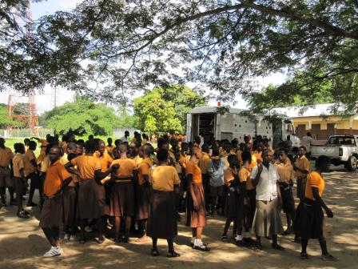
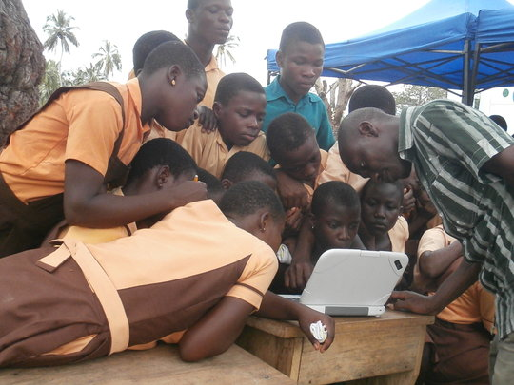
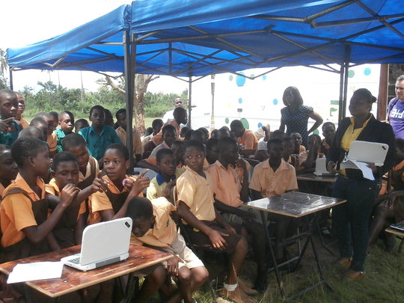
Campaña Global Giving

Slide 37
Resultados
55% de los niños con acceso a Internet que antes no lo tenían
Todos consideran que la biblioteca móvil entrega mejores oportunidades para obtener su examen de certificación de Educación Básica
US$5,400 recaudados a través de Global Giving

Slide 38
Empleo para personas sin hogar Bibliotecas de la ciudad de Zagreb Croacia

Slide 39
Proyecto
La biblioteca instala un centro de capacitación en el albergue más grande de Zagreb, Kosnica, en los límites de la ciudad
La capacitación combina habilidades computacionales con soporte sicológico, motivación y herramientas para buscar y encontrar trabajo
Voluntariado

Slide 40
Blog para personas sin hogar

Slide 41
Resultados
Se ayudó a 22 personas sin hogar a encontrar trabajos temporales y/o permanentes
Motivar a un segundo albergue de la ciudad a introducir capacitaciones en TICs para encontrar trabajo
Inspirar a la Facultad de Leyes de Zagreb a establecer una clínica legal gratuita para personas sin hogar

Slide 42
EIFL Programa de innovación en Bibliotecas Públicas (PLIP)
Apoya, con pequeñas donaciones, a bibliotecas públicas y comunitarias en 23 países de África, Asia, Europa y América Latina en áreas de:
Salud
Agricultura
Desarrollo económico
Educación
Atención a los miembros más desfavorecidos y vulnerables de la comunidad.

Slide 43
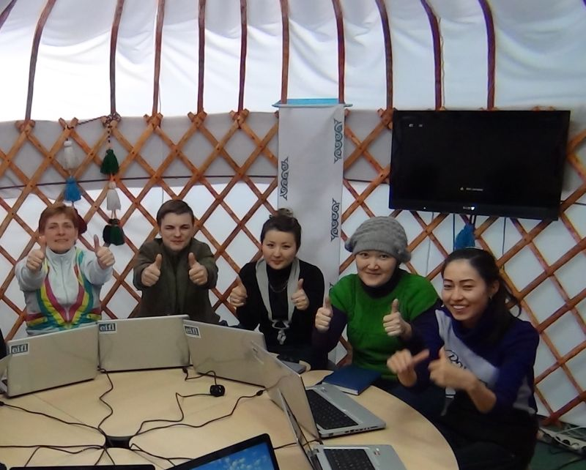
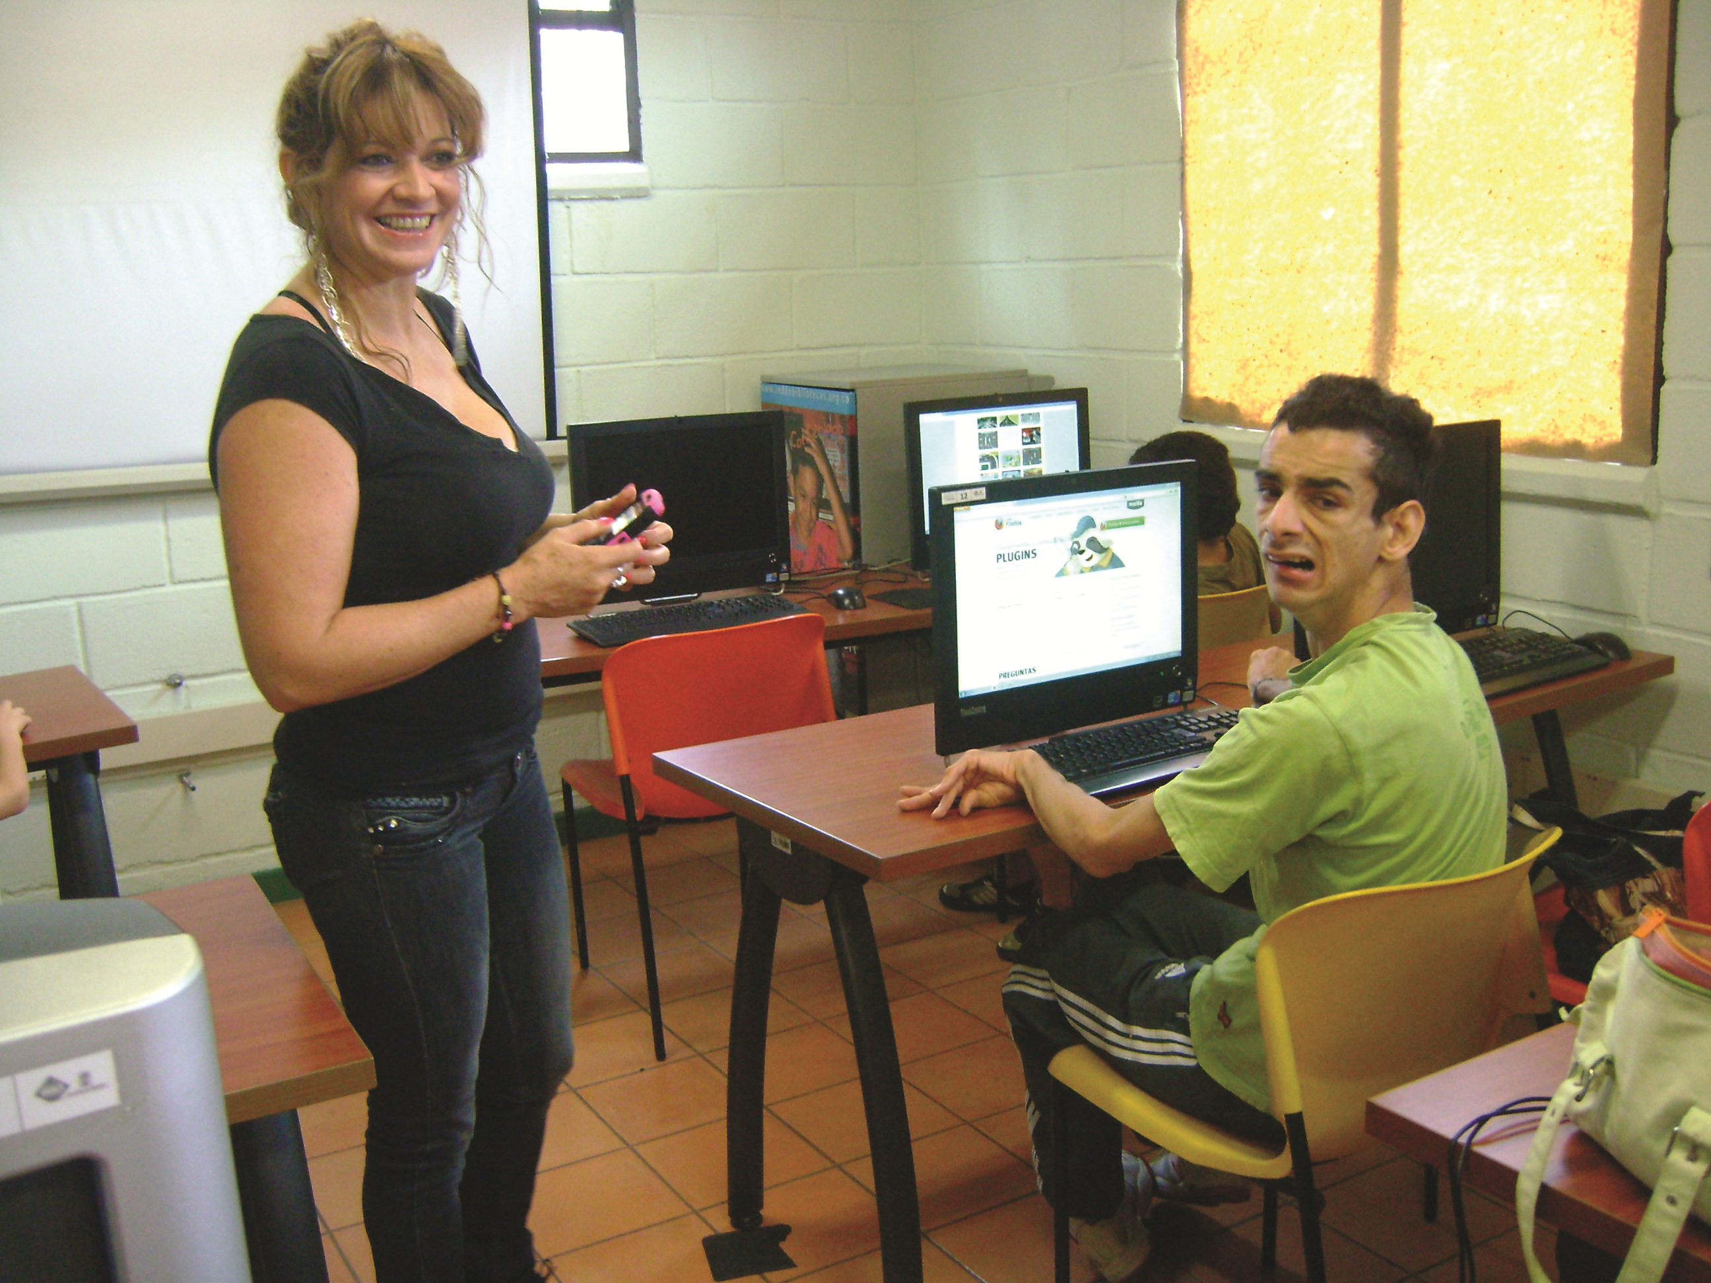
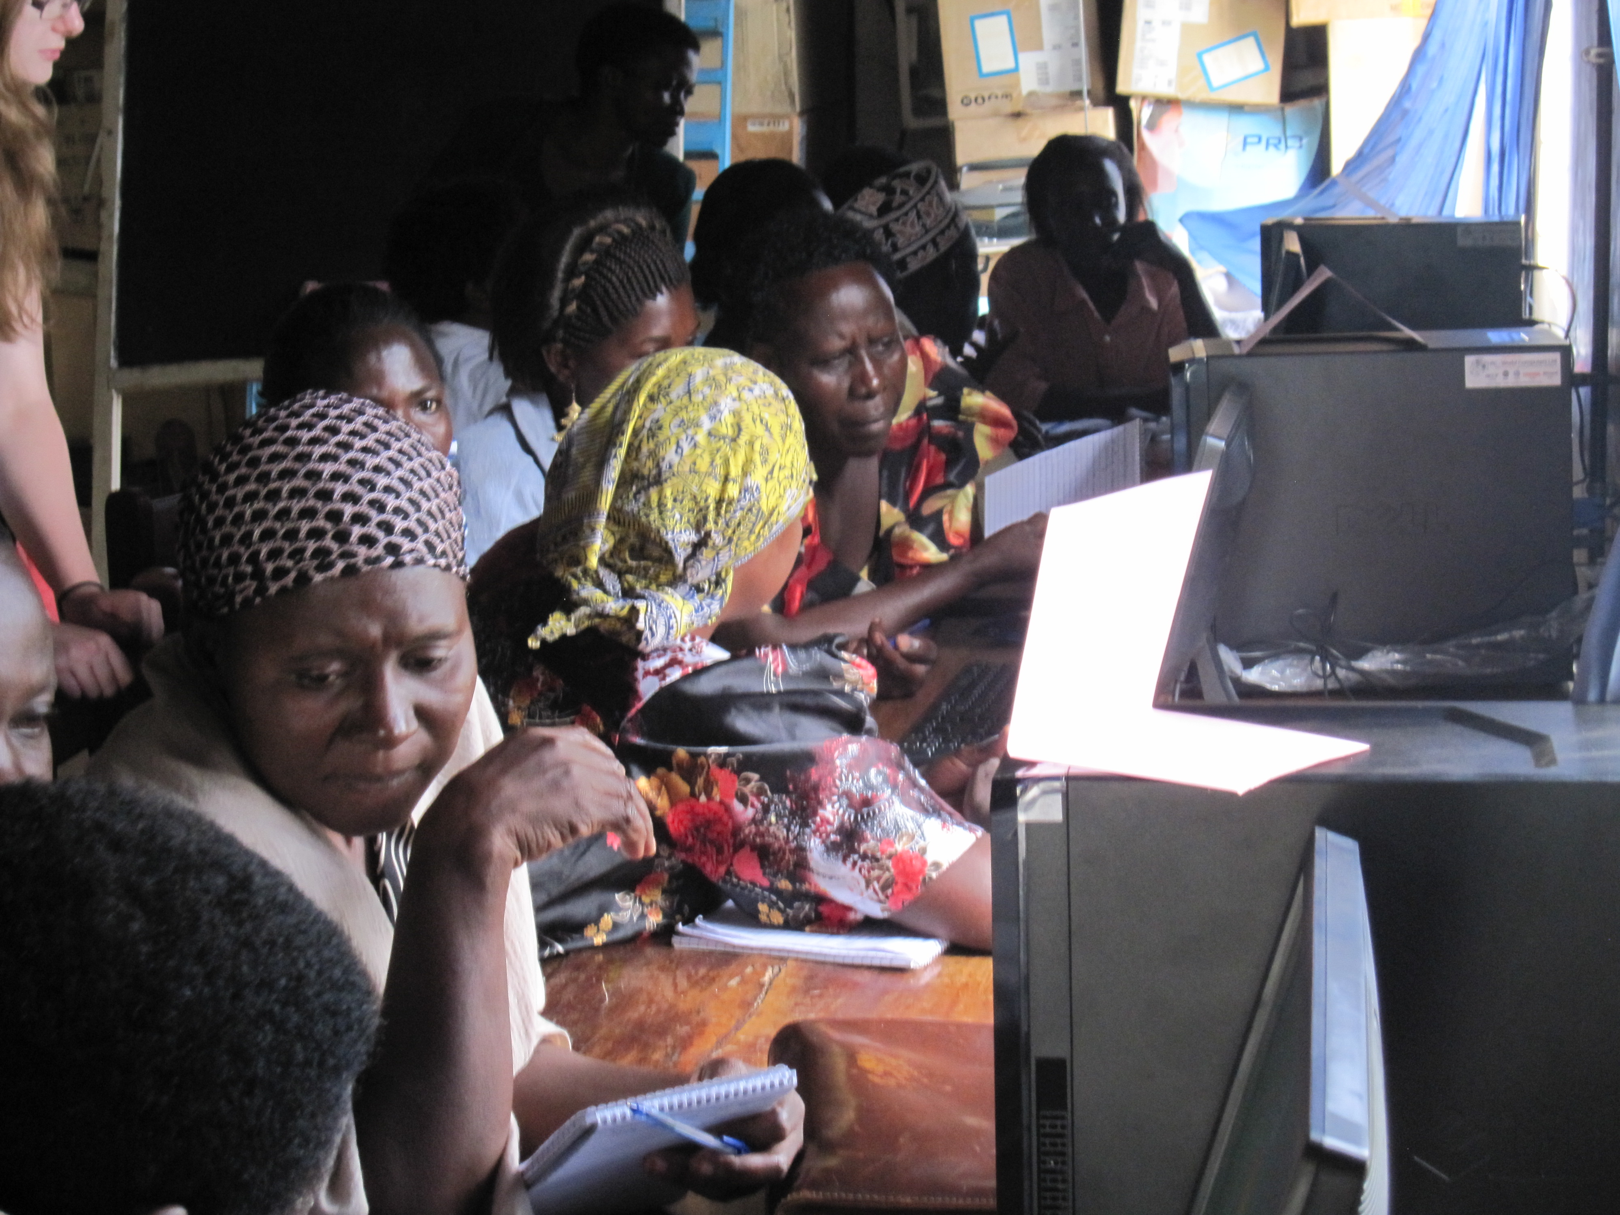
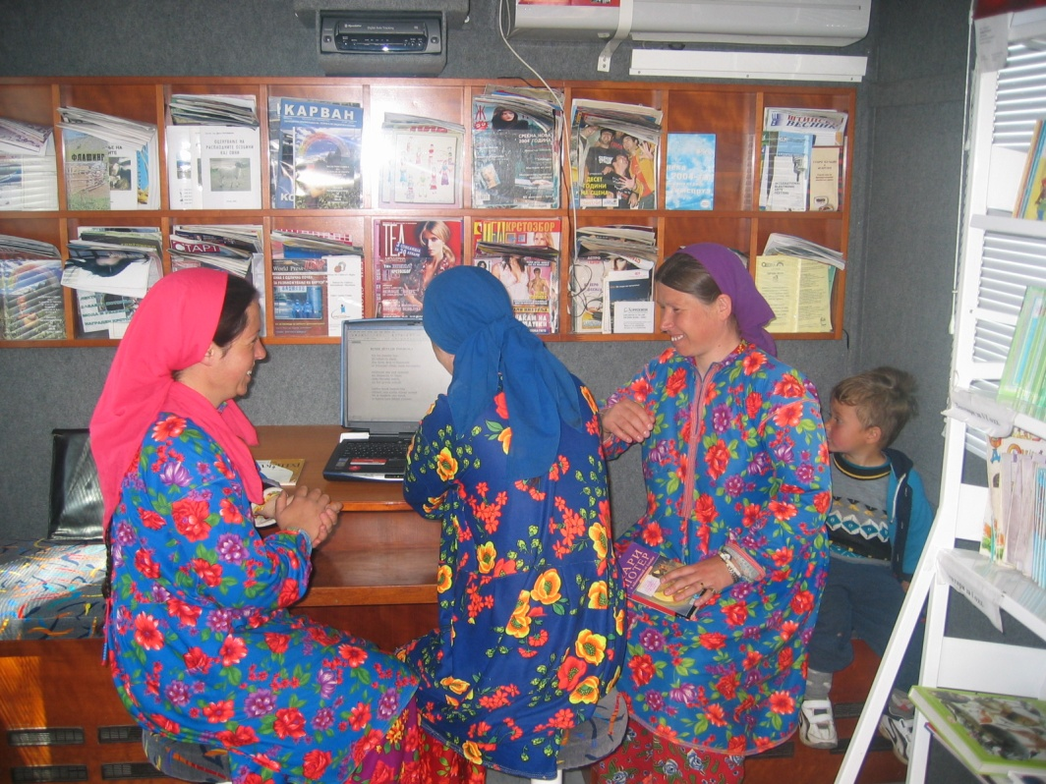
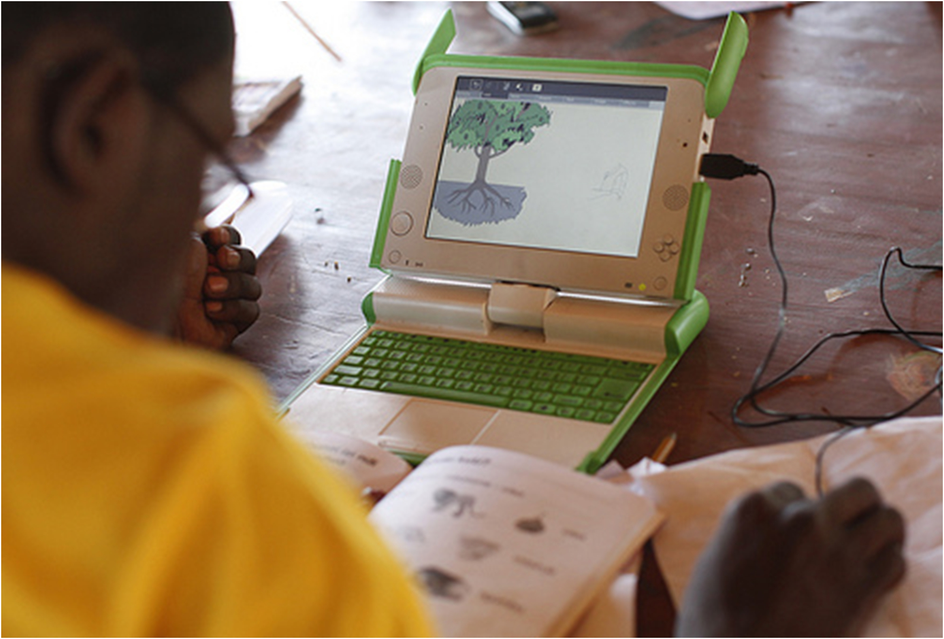
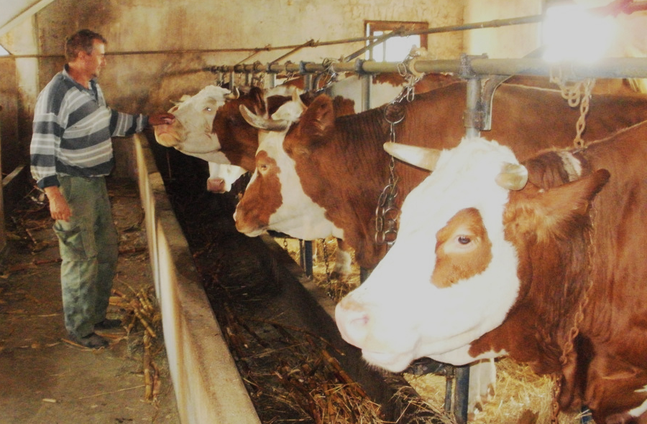
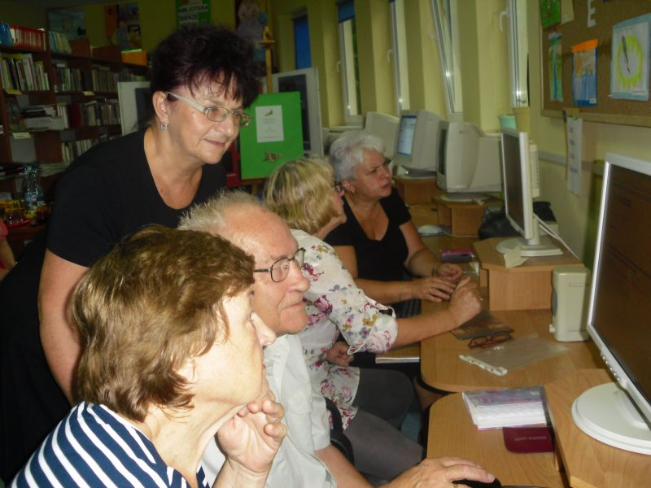
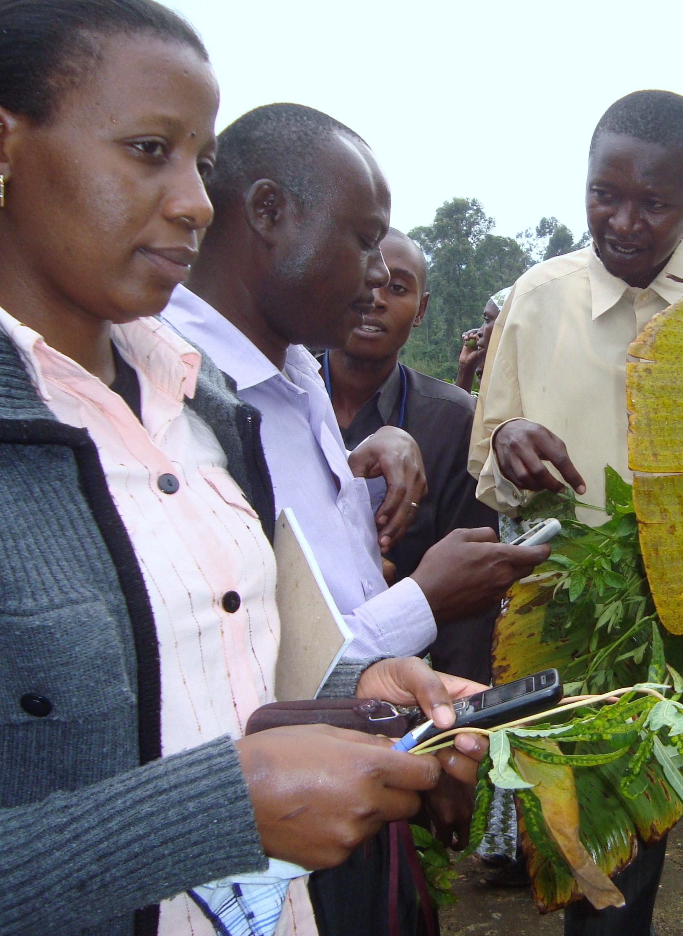
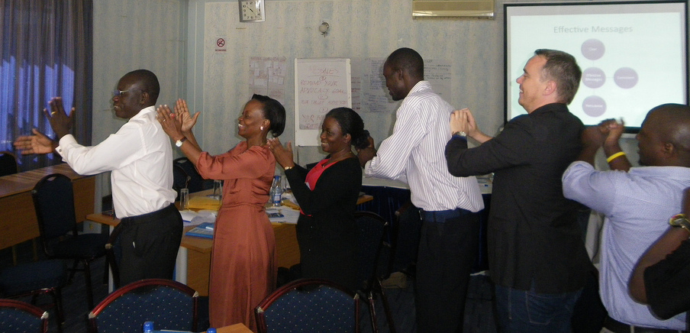
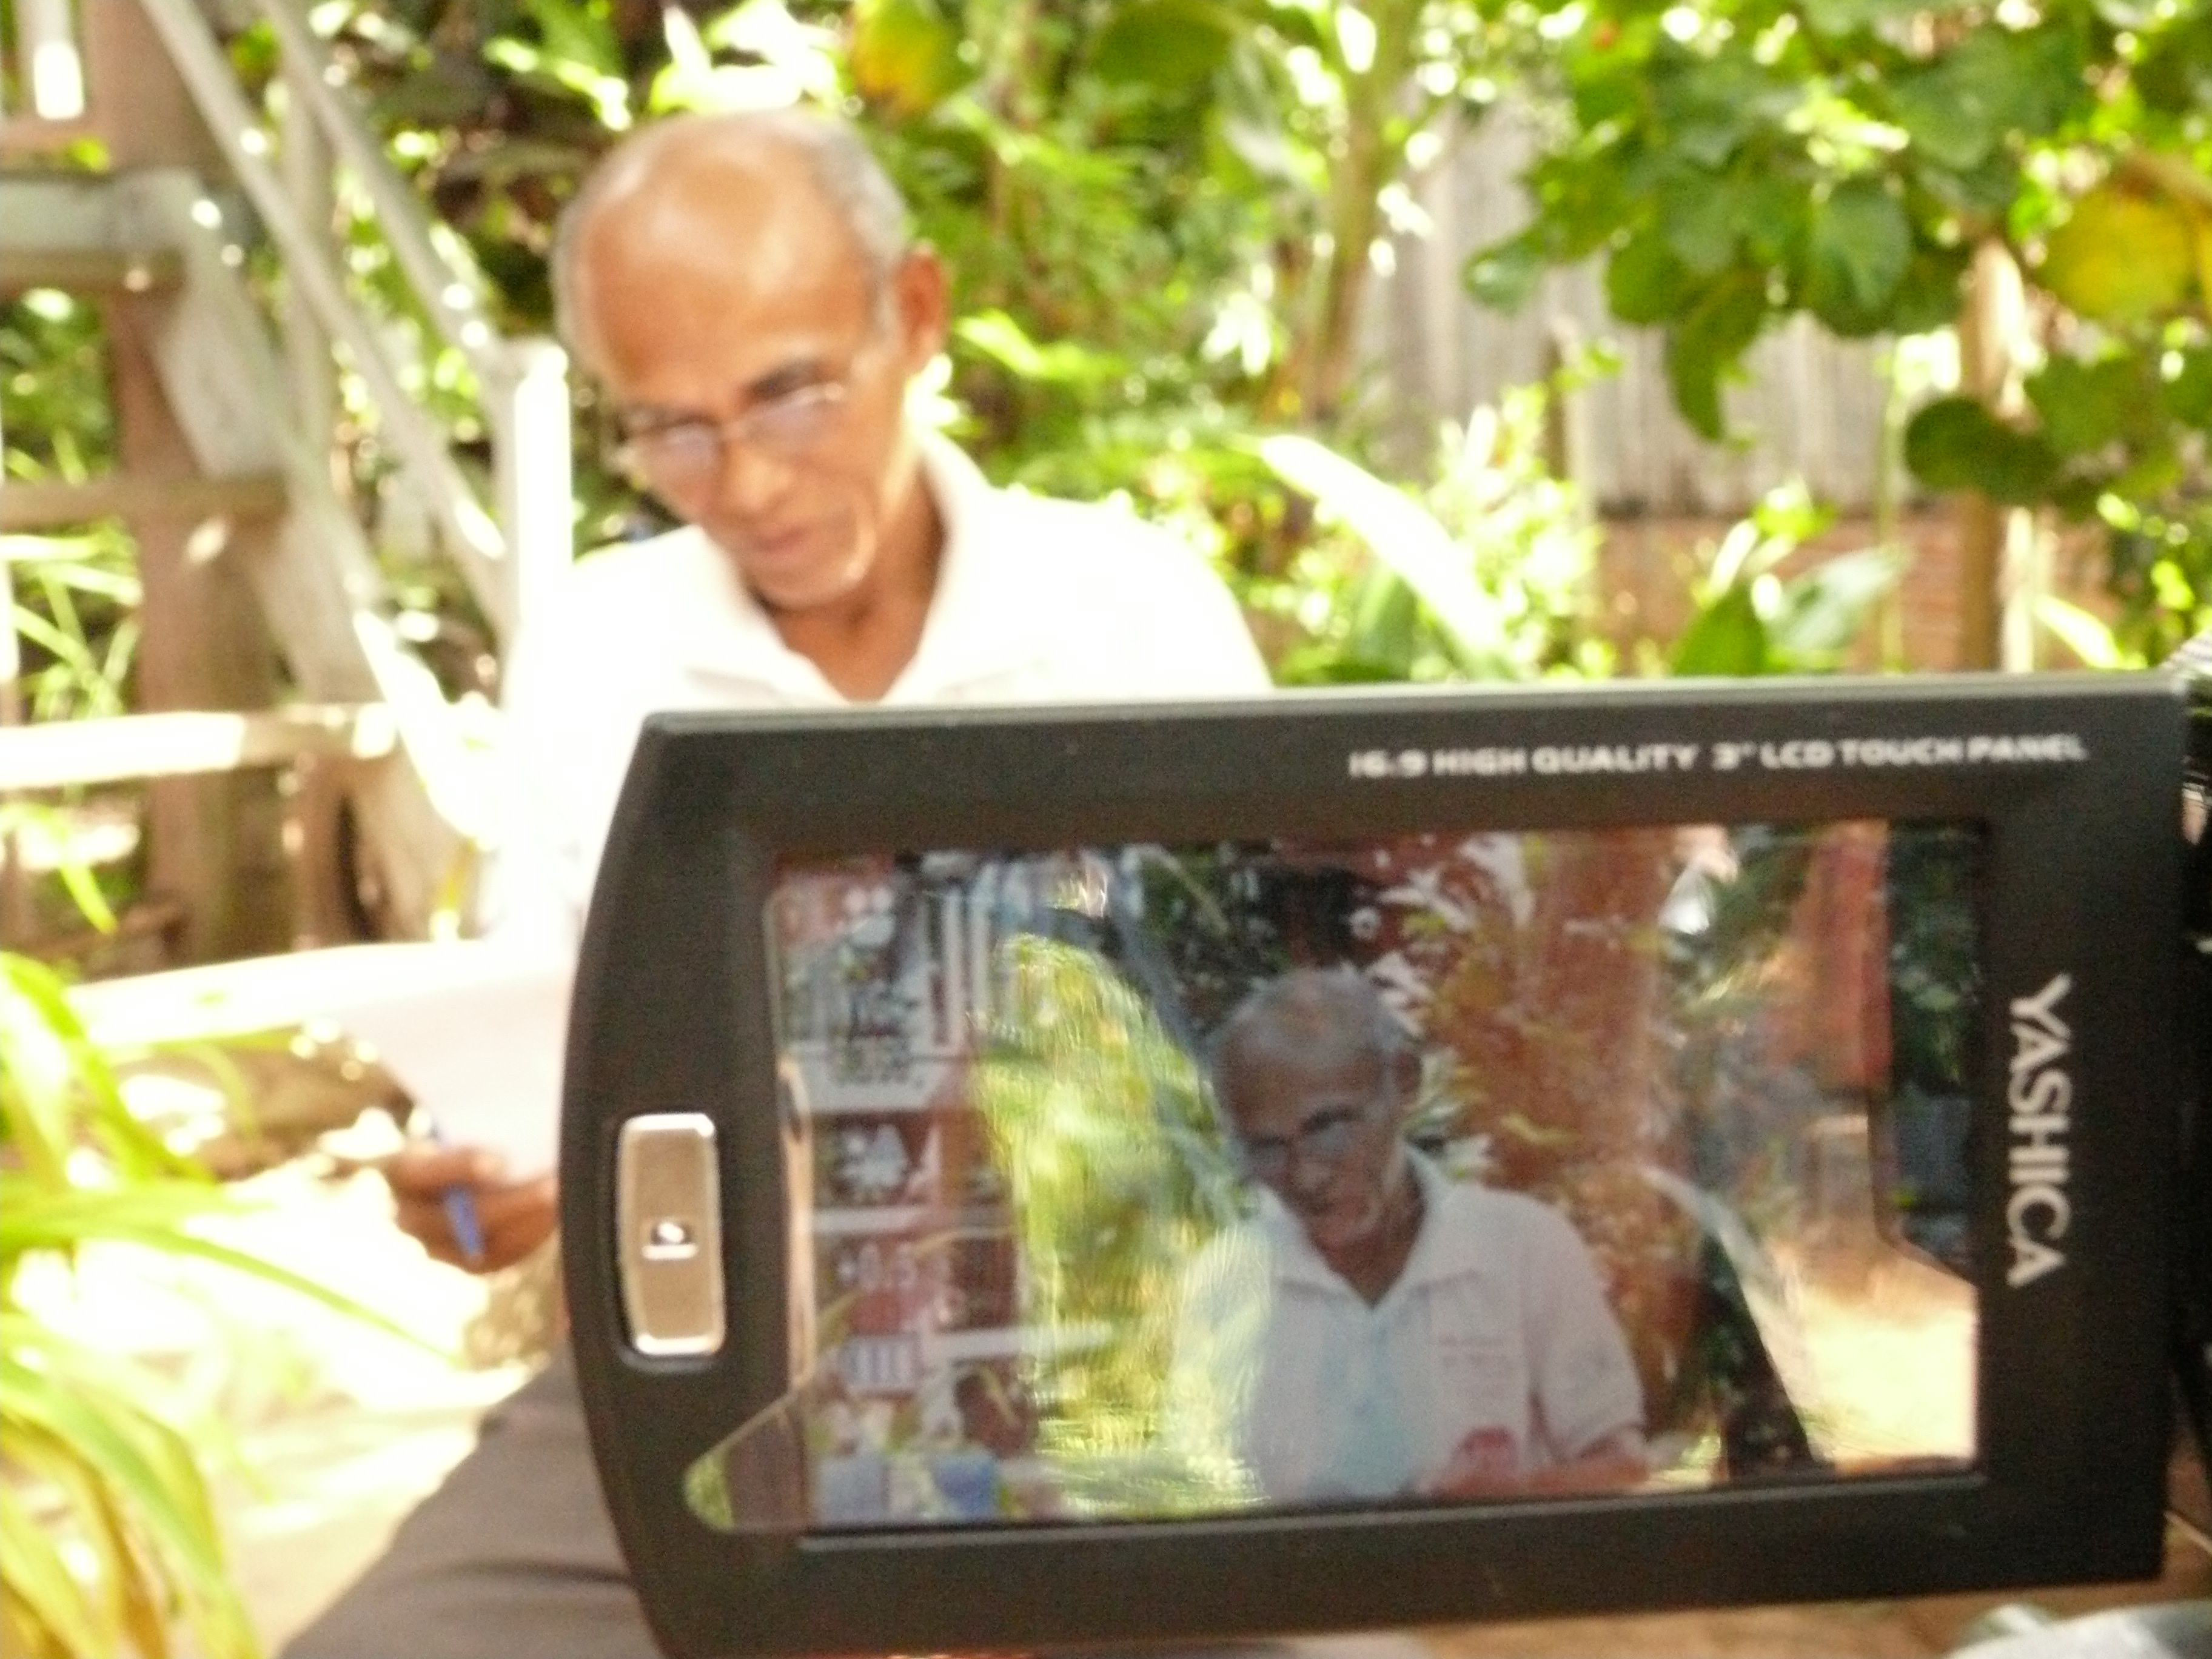
Un potencial para más bibliotecas

Slide 44
Las bibliotecas públicas hacen muchas cosas…
Lo más importante es siempre pensar en las personas que atiendes y en cómo contribuyes a sus vidas.

Slide 45
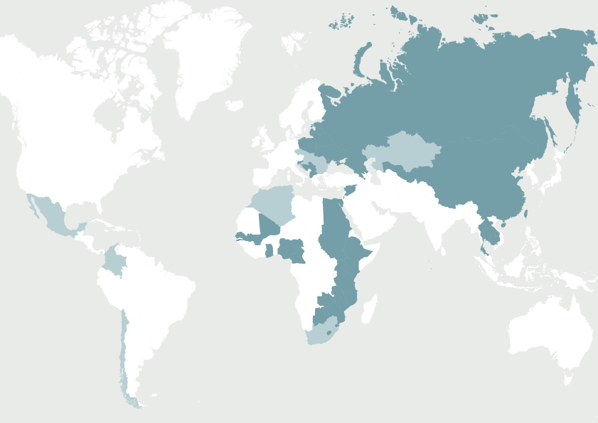
EIFL(Electronic Information for Libraries) es una organización sin fines de lucro que trabaja con bibliotecas en países en desarrollo para dar acceso al conocimiento.
ugne.lipeikaite@eifl.net
www.eifl.net

